Slide 1

Clase 3. Programación Backend
Programación sincrónica y asincrónica

Slide 2


Repasar las funciones en Javascript y conocer las nuevas declaraciones
Comprender lo que es un callback y las promesas de JS
Conocer el concepto y diferencias entre programación sincrónica y asincrónica en Javascript
OBJETIVOS DE LA CLASE

Slide 3

CRONOGRAMA DEL CURSO
Clase 2
Clase 3
Clase 4
Principios básiclos de Javascript
Programación sincrónica y asincrónica
Manejo de Archivos en Javascript

Slide 4


Funciones

Slide 5
Repasando...

Slide 6
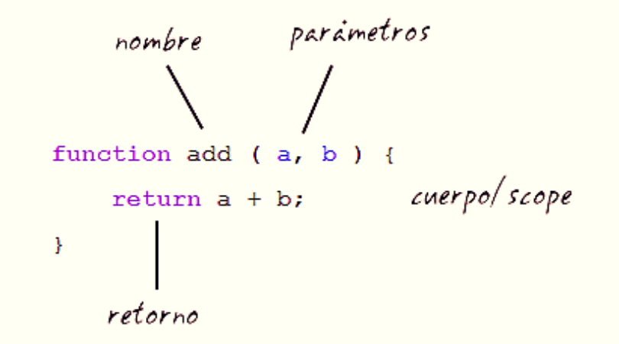
Funciones en Javascript

Slide 7

Declaración de funciones
Las funciones en Javascript tienen varias particularidades con respecto a otros lenguajes. Recordemos las formas para declarar una función:
Estilo clásico:
Llamada a la función: mostrar(args)
function mostrar(params) {
console.log(params)
}

Slide 8
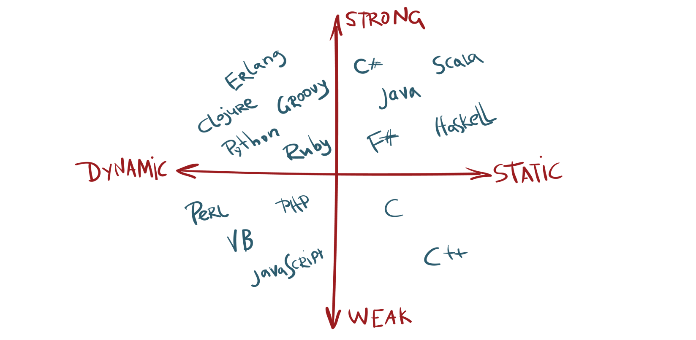
Declaración de funciones
Al ser Javascript un lenguaje que no requiere especificar el tipo de dato de sus variables (tipado dinámico), tampoco es necesario especificar el tipo de dato que devuelven las funciones, ni el tipo de dato de los parámetros que éstas reciben

Slide 9
Las funciones también son objetos
En JavaScript las funciones se comportan como objetos: es posible asignar una declaración de función a una variable.
La podemos ejecutar de la misma forma que una función clásica.
const mostrar = function(params) {
console.log(params)
}

Slide 10
Funciones 2.0

Slide 11
Nueva declaración de funciones
La nueva sintaxis consiste en declarar únicamente los parámetros, y luego conectarlos con el cuerpo de la función mediante el operador => (flecha gorda, o ‘fat arrow’ en inglés). Veamos un ejemplo:
Nuevo estilo (simplificado):
Llamada a la función: mostrar(args)
const mostrar = (params) => {
console.log(params)
}

Slide 12
Funciones de un solo parámetro
En el caso de que la función reciba un solo parámetro, los paréntesis se vuelven opcionales, pudiendo escribir:
La función se podrá usar de la misma manera que las anteriores
const mostrar = params => {
console.log(params)
}

Slide 13
Funciones de una sola instrucción
En el caso de que el cuerpo de la función conste de una única instrucción, las llaves se vuelven opcionales, el cuerpo se puede escribir en la misma línea de la declaración y el resultado de computar esa única línea se devuelve como resultado de la función, como si tuviera un “return” adelante. A esto se lo conoce como “return implícito”.
const mostrar = params => console.log(params)
En este caso la función devolvería “undefined” ya que console.log es de tipo void y por lo tanto no devuelve nada

Slide 14
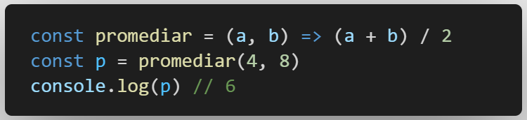
Return implícito
Un ejemplo igualmente trivial pero más ilustrativo de return implícito sería el siguiente:

Slide 15
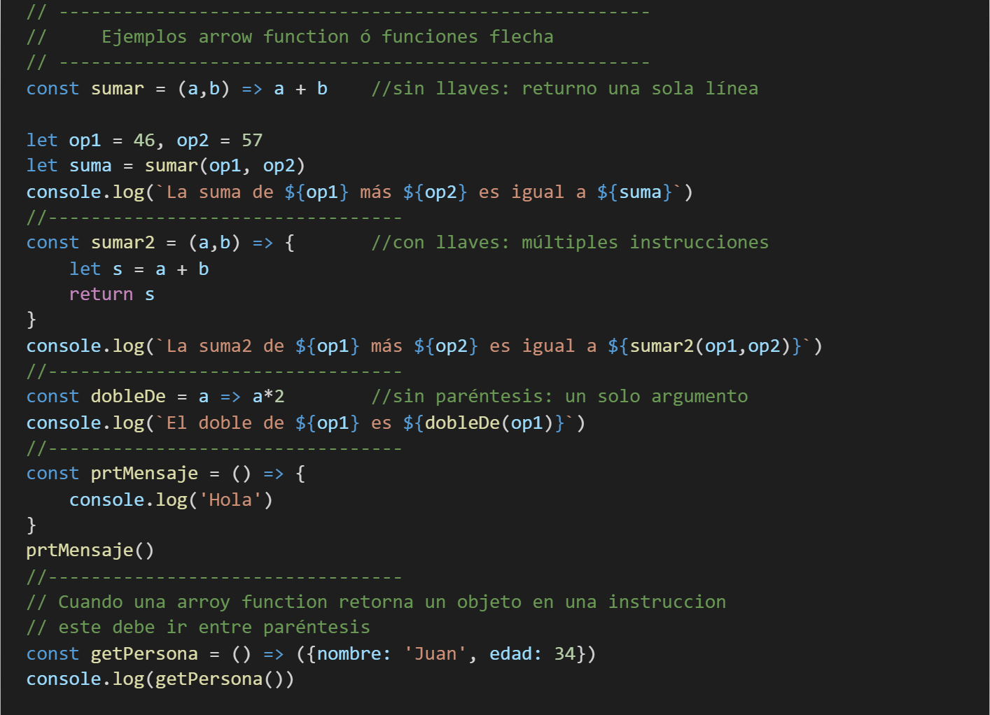

Slide 16
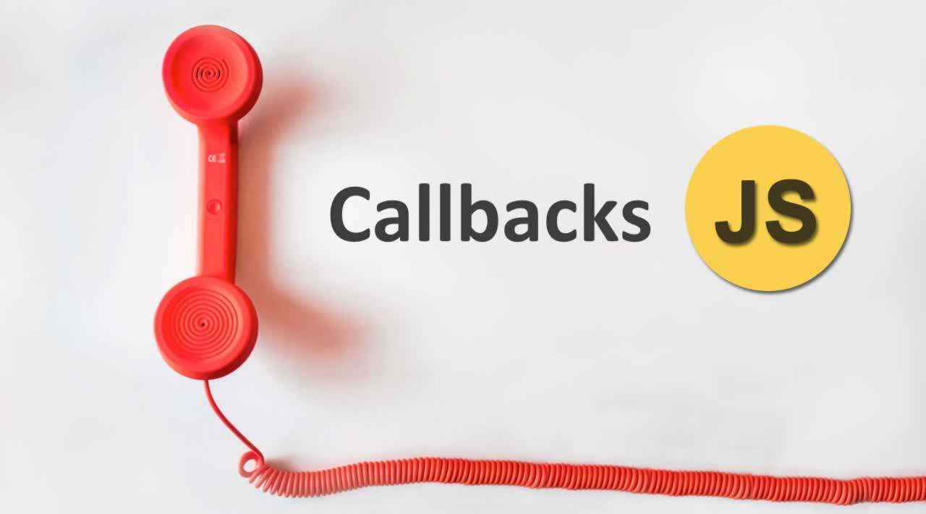
Callbacks

Slide 17
Callbacks..?

Slide 18
Funciones como parámetros, claro

Slide 19

Funciones como parámetros..?!

Slide 20
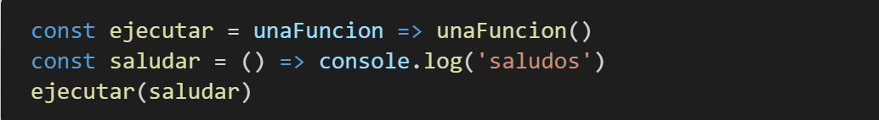
Concepto
Como hemos visto, en Javascript es posible asignar una función a una variable. Esto es porque internamente, las funciones también son objetos (y las variables, referencias a esos objetos). Es por esto que Javascript nos permite hacer que una función reciba como parámetro una referencia a otra función.

Slide 21
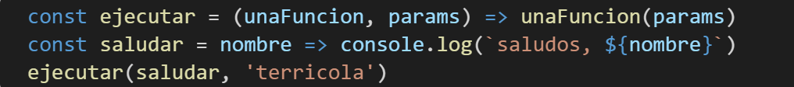
Ejemplos
Y como ya sabemos, donde puedo usar una variable puedo también usar directamente el contenido de esa variable. En el ejemplo, la función ‘ejecutar’ recibe una función anónima, y la ejecuta.
Esto también funciona con funciones anónimas con parámetros

Slide 22

Definiendo...
Un callback es una función que se envía como argumento a otra función.
La intención es que la función que hace de receptora ejecute la función que se le está pasando por parámetro.
Podemos decir que la función “ejecutar” que usamos en el punto anterior “recibe un callback”.

Slide 23
¡Ejemplo!
Imaginemos que queremos que al finalizar una operación se ejecute un cierto código:
Por ejemplo, queremos escribir un archivo y registrar en un log la hora en que se termine de escribir.
Es probable que no se pueda saber con exactitud en qué momento va a finalizar.
En algunos casos (ya veremos en cuáles) no podemos simplemente ejecutar la de escritura y luego, a continuación, guardar el log.
En estos escenarios, las funciones deben recibir como último parámetro un callback, que (por convención) será ejecutado al finalizar la ejecución de la función.
Veamos una función inventada para entenderlo:

Slide 24
Ejemplo Callback
function escribirYLoguear(texto, callbackParaLoguear) {
// simulamos que escribimos en un archivo!
console.log(texto)
// al finalizar, ejecutamos el callback
callbackParaLoguear('archivo escrito con éxito')
}
escribirYLoguear('hola mundo de los callbacks!', (mensajeParaLoguear) => {
const fecha = new Date().toLocaleDateString()
console.log(`${fecha}: ${mensajeParaLoguear}`)
})
En este ejemplo, “callbackParaLoguear” es una función anónima enviada como argumento a la función “escribirYLoguear” que obtiene la fecha de grabación y muestra un mensaje por pantalla

Slide 25


¡Vamos al código!

Slide 26

Definiremos una función llamada operación que reciba como parámetro dos valores y una función con la operación que va a realizar. Deberá retornar el resultado.
Definiremos las siguientes funciones: suma, resta, multiplicación, división y módulo. Estas recibirán dos valores y devolverán el resultado. Serán pasadas como parámetro en la llamada a la función operación
Todas las funciones tendrán que ser realizadas con sintaxis flecha.

Slide 27
Callbacks: Algunas convenciones
El callback siempre es el último parámetro.
El callback suele ser una función que recibe dos parámetros.
La función llama al callback al terminar de ejecutar todas sus operaciones.
Si la operación fue exitosa, la función llamará al callback pasando null como primer parámetro y si generó algún resultado este se pasará como segundo parámetro.
Si la operación resultó en un error, la función llamará al callback pasando el error obtenido como primer parámetro.

Slide 28
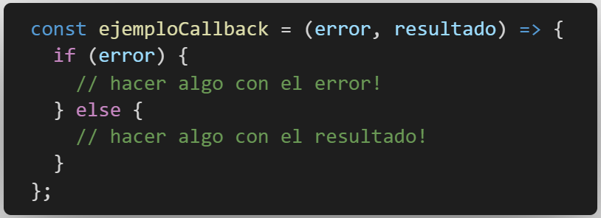
Ejemplo convenciones
Desde el lado del callback, estas funciones deberán saber cómo manejar los parámetros. Por este motivo, nos encontraremos muy a menudo con la siguiente estructura

Slide 29
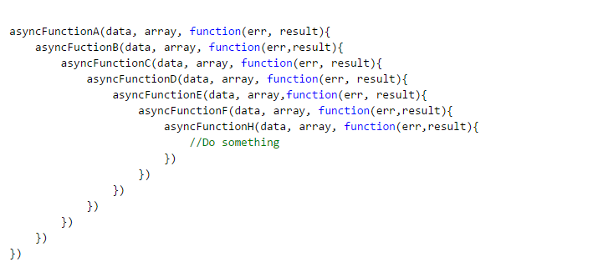
Callbacks anidados

Slide 30
Concepto
Es un fragmento de código en el que una función llama a un callback, y este a otro callback, y este a otro, y así sucesivamente.
Son operaciones encadenadas, en serie.
Si el nivel de anidamiento es grande, se puede producir el llamado callback hell ó infierno de callbacks. También se conoce como pyramid of doom ó pirámide de la perdición.

Slide 31
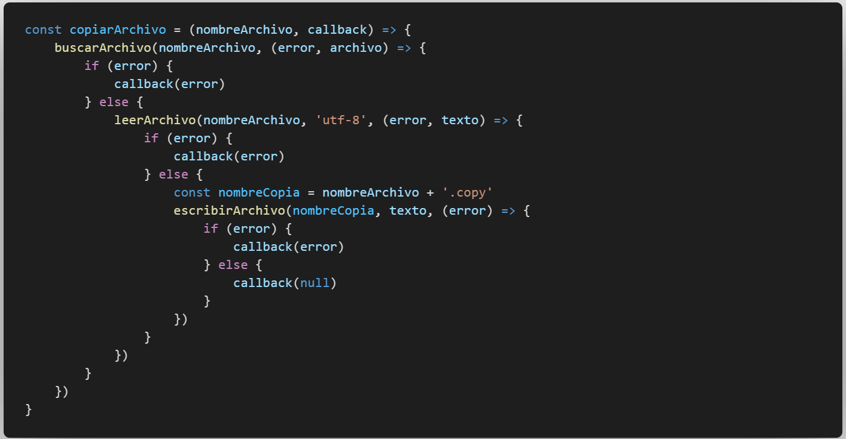
Ejemplo Callback anidado

Slide 32
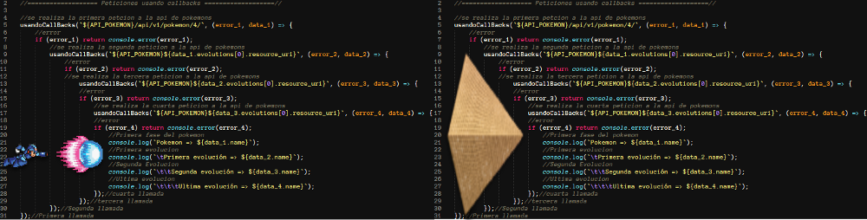
¡Atención!
A tipo de estructura de código se le ha denominado callbacks hell o pyramid of doom, ya que las funciones se van encadenando de forma que la indentación del código se vuelve bastante prominente y dificulta la comprensión del mismo.

Slide 33
☕
BREAK
¡5/10 MINUTOS Y VOLVEMOS!

Slide 34

Promesas

Slide 35
Promesas
Una Promesa es un objeto que encapsula una operación, y que permite definir acciones a tomar luego de finalizada dicha operación, según el resultado de la misma. Para ello, permite asociar manejadores que actuarán sobre un eventual valor (resultado) en caso de éxito, o la razón de falla (error) en caso de una falla.
Al igual que con los callbacks, este mecanismo permite definir desde afuera de una función un bloque de código que se ejecutará dentro de esa función, dependiendo del resultado. A diferencia de los callbacks, en este caso se definirán dos manejadores en lugar de uno solo. Esto permite evitar callback hells como veremos más adelante.

Slide 36
Estados de una promesa
El estado inicial de una promesa es:
Pendiente (pending)
Una vez que la operación contenida se resuelve, el estado de la promesa pasa a:
Cumplida (fulfilled): la operación salió bien, y su resultado será manejado por el callback asignado mediante el método .then().
Rechazada (rejected): la operación falló, y su error será manejado por el callback asignado mediante el método .catch().

Slide 37
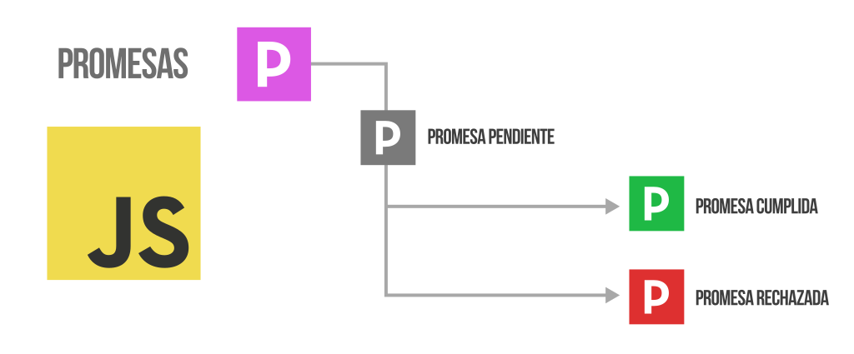

Slide 38
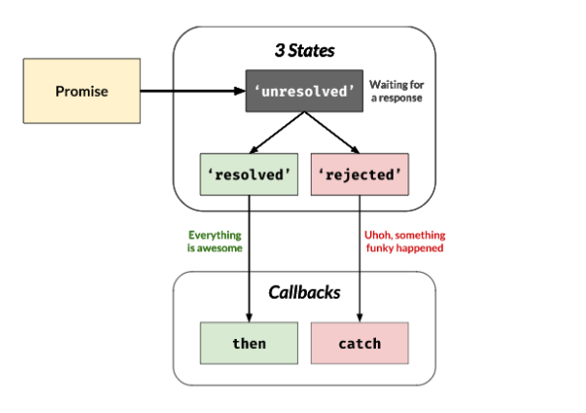

Slide 39
Promesas: creación
const dividir = (dividendo, divisor) => {
return new Promise((resolve, reject) => {
if (divisor == 0) {
reject('no se puede dividir por cero')
} else {
resolve(dividendo / divisor)
}
})
}

Slide 40


Promesas: uso (sale bien)
dividir(10, 0)
.then(resultado => {
console.log(`resultado: ${resultado}`)
})
.catch(error => {
console.log(`error: ${error}`)
})
// muestra por pantalla:
// resultado: 5

Slide 41
Promesas: uso (sale mal)
dividir(10, 0)
.then(resultado => {
console.log(`resultado: ${resultado}`)
})
.catch(error => {
console.log(`error: ${error}`)
})
// muestra por pantalla:
// error: no se puede dividir por cero

Slide 42
¡Vamos al código!

Slide 43
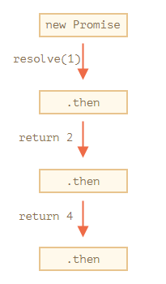
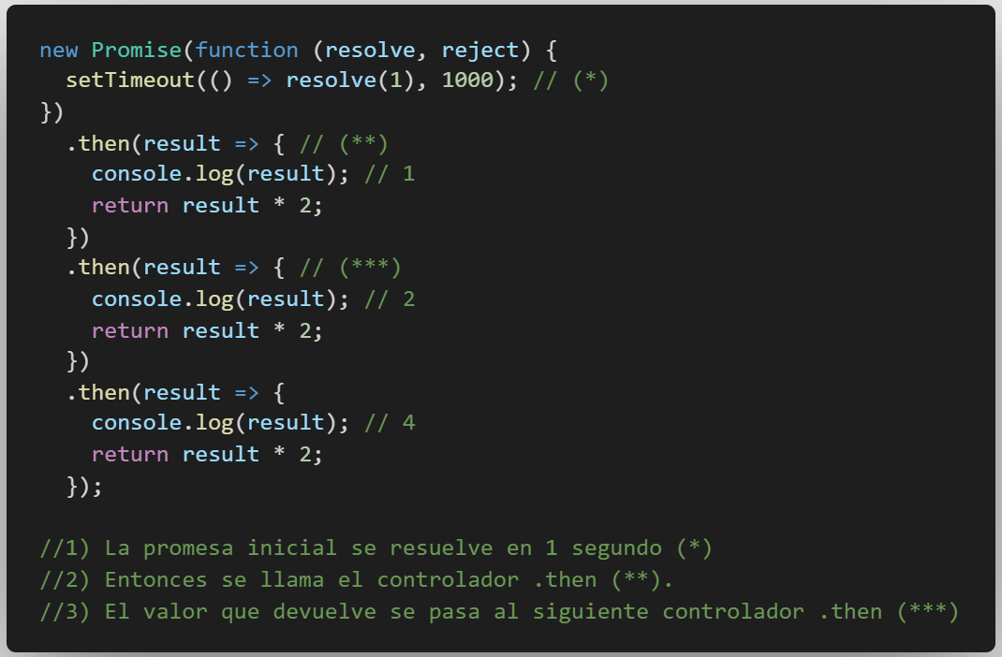
Encadenamiento de promesas
Una llamada a promise.then() devuelve otra promesa, para que podamos llamar al siguiente .then().

Slide 44

Determinaremos en cada caso la salida que se registra en la consola
Promise.resolve(20)
.then( x => x + 1 )
.then( x => x * 2 )
.then( x => {
if(x==22) throw 'Error'
else return 80
})
.then( x => 30 )
.then( x => x / 2 )
.then( console.log )
.catch( console.log )
Promise.resolve(10)
.then( x => x + 1 )
.then( x => x * 2 )
.then( x => {
if(x==22) throw 'Error'
else return 80
})
.then( x => 30 )
.then( x => x / 2 )
.then( console.log )
.catch( console.log )
Promise.reject(30)
.then( x => x + 1 )
.then( x => x * 2 )
.then( x => {
if(x==22) throw 'Error'
else return 80
})
.then( x => 30 )
.then( x => x / 2 )
.then( console.log )
.catch( console.log )
Observación: Promise.resolve(arg) devuelve una promesa que siempre se resolverá en forma exitosa, y que devolverá como resultado el valor recibido como argumento.

Slide 45
☕
BREAK
¡5/10 MINUTOS Y VOLVEMOS!

Slide 46
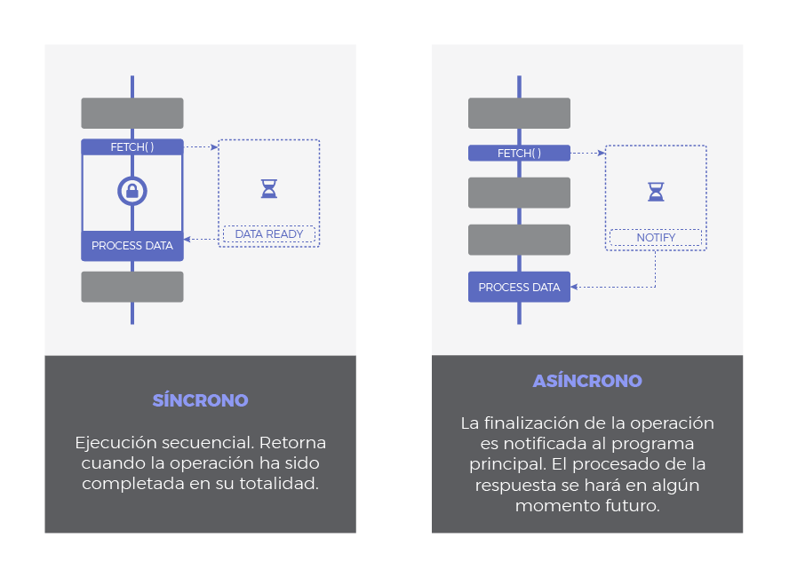
Sincronismo vs Asincronismo
Notes:
Retomar en clase 4

Slide 47
Ejecución sincrónica vs. ejecución asincrónica

Slide 48
Ejecución Sincrónica: Repasemos
Cuando escribimos más de una instrucción en un programa, esperamos que las instrucciones se ejecuten comenzando desde la primera línea, una por una, de arriba hacia abajo hasta llegar al final del bloque de código.
Si una instrucción es una llamada a otra función, la ejecución se pausa y se procede a ejecutar esa función.
Sólo una vez ejecutadas todas las instrucciones de esa función, el programa retomará con el flujo de instrucciones que venía ejecutando antes.

Slide 49
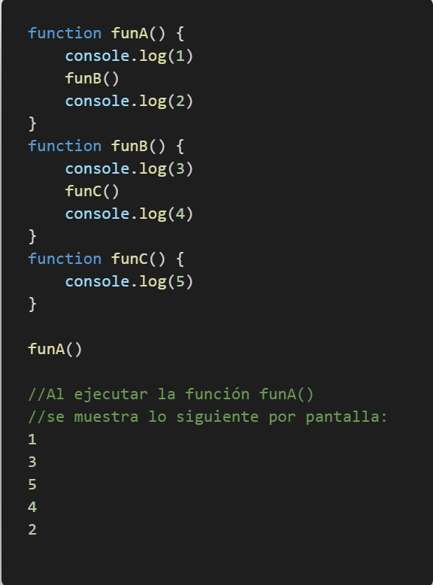
Ejemplo Ejecución Sincrónica
En todo momento, sólo se están ejecutando las instrucciones de una sola de las funciones a la vez. O sea, debe finalizar una función para poder continuar con la otra.
El fin de una función marca el inicio de la siguiente, y el fin de ésta, el inicio de la que le sigue, y así sucesivamente, describiendo una secuencia que ocurre en una única línea de tiempo.

Slide 50
Comportamiento de una función:
Bloqueante vs no-bloqueante
Cuando alguna de las instrucciones dentro de una función intente acceder a un recurso que se encuentre fuera del programa (por ejemplo, enviar un mensaje por la red, o leer un archivo del disco) nos encontraremos con dos maneras distintas de hacerlo: en forma bloqueante, o en forma no-bloqueante (blocking o non-blocking).

Slide 51
Operaciones bloqueantes
En la mayoría de los casos, precisamos que el programa ejecute todas sus operaciones en forma secuencial, y sólo comenzar una instrucción luego de haber terminado la anterior.
A las operaciones que obligan al programa a esperar a que se finalicen antes de pasar a ejecutar la siguiente instrucción se las conoce como bloqueantes.
Este tipo de operaciones permiten que el programa se comporte de la manera más intuitiva.
Permiten la ejecución de una sola operación en simultáneo.
A este tipo de ejecución se la conoce como sincrónica.

Slide 52
Operaciones no-bloqueantes
En algunos casos esperar a que una operación termine para iniciar la siguiente podría causar grandes demoras en la ejecución del programa.
Por eso que Javascript ofrece una segunda opción: las operaciones no bloqueantes.
Este tipo de operaciones permiten que, una vez iniciadas, el programa pueda continuar con la siguiente instrucción, sin esperar a que finalice la anterior.
Permite la ejecución de varias operaciones en paralelo, sucediendo al mismo tiempo.
A este tipo de ejecución se la conoce como asincrónica.

Slide 53
Concepto Ejecución Asincrónica
Para poder usar funciones que realicen operaciones no bloqueantes debemos aprender a usarlas adecuadamente, sin generar efectos adversos en forma accidental.
Cuando el código que se ejecuta en forma sincrónica, establecer el orden de ejecución consiste en decidir qué instrucción escribir primero.
Cuando se trata de ejecución asincrónica, sólo sabemos en qué orden comenzarán su ejecución las instrucciones, pero no sabemos en qué momento ni en qué orden terminarán de ejecutarse.

Slide 54
Ejemplo Ejecución Asincrónica
const escribirArchivo = require('./escrArch.js')
console.log('inicio del programa')
// el creador de esta funcion la definió
// como no bloqueante. recibe un callback que
// se ejecutará al finalizar la escritura.
escribirArchivo('hola mundo', () => {
console.log('terminé de escribir el archivo')
})
console.log('fin del programa')
// se mostrará por pantalla:
// > inicio del programa
// > fin del programa
// > terminé de escribir el archivo
En el ejemplo no se bloquea la ejecución normal del programa y se permite que este se siga ejecutando.
La ejecución de la operación de escritura “comienza” e inmediatamente cede el control a la siguiente instrucción, que escribe por pantalla el mensaje de finalización.
Cuando la operación de escritura termina, ejecuta el callback que informará por pantalla que la escritura se realizó con éxito.
Notes:
Quitar fs del ejemplo, se ve en la clase 6

Slide 55
Ejemplo Ejecución Asincrónica : Aclaración
Si queremos que el mensaje de ‘finalizado’ salga después de haber grabado el archivo, anidaremos las instrucciones dentro del callback de la siguiente manera:
escribirArchivo('hola mundo', () => {
console.log('terminé de escribir el archivo')
console.log('fin del programa')
})
Esto funciona porque lo (único) que podemos controlar en este tipo de operaciones es que el callback siempre se ejecuta luego de finalizar todas las demás instrucciones involucradas en ese llamado.
Notes:
Cambiar ejemplo!

Slide 56
Timers

Slide 57
setTimeout

Slide 58

setTimeout
setTimeout(function, milliseconds, param1, param2, ...)
Es una función nativa, no hace falta importarla.
La función setTimeout() recibe un callback, y lo ejecuta después de un número específico de milisegundos.
Trabaja sobre un modelo asincrónico no bloqueante.

Slide 59
setInterval

Slide 60
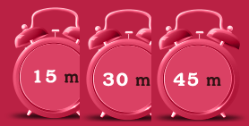
setInterval
setInterval(cb, milliseconds, param1, param2, ...): Object
Es una función nativa, no hace falta importarla.
La función setInterval() también recibe un callback, pero a diferencia de setTimeout() lo ejecuta una y otra vez cada vez que se cumple la cantidad de milisegundos indicada.
Trabaja sobre un modelo asincrónico no bloqueante.
El método setInterval() continuará llamando al callback hasta que se llame a clearInterval() o se cierre la ventana.
El objeto devuelto por setInterval() se usa como argumento para llamar a la función clearInterval().

Slide 61

¿PREGUNTAS?

Slide 62
¡MUCHAS GRACIAS!
Resumen de lo visto en clase hoy:
-Funciones
-Callbacks
-Promesas
-Ejecución sincrónica/asincrónica

Slide 63

OPINA Y VALORA ESTA CLASE

Slide 64
#DEMOCRATIZANDOLAEDUCACIÓN

